Slide 1

Zhivotnovod
Наставник: Панькова Екатерина Константиновна
Технологическое направление :
Информационные технологии
Notes:
(При необходимости выбрать одно напарвления из полного перечня, комментарий удалить):
Базовые и критические военные и промышленные технологии для создания перспективных видов вооружения, военной и специальной техники. 2) Базовые технологии силовой электротехники. 3) Биокаталитические, биосинтетические и биосенсорные технологии. 4) Биомедицинские и ветеринарные технологии. 5) Геномные, протеомные и постгеномные технологии. 6) Клеточные технологии. 7) Компьютерное моделирование наноматериалов, наноустройств и нанотехнологий. 8) Нано-, био-, информационные, когнитивные технологии. 9) Технологии атомной энергетики, ядерного топливного цикла, безопасного обращения с радиоактивными отходами и отработавшим ядерным топливом. 10) Технологии биоинженерии. 11) Технологии диагностики наноматериалов и наноустройств. 12) Технологии доступа к широкополосным мультимедийным услугам. 13) Технологии информационных, управляющих, навигационных систем. 14) Технологии наноустройств и микросистемной техники. 15) Технологии новых и возобновляемых источников энергии, включая водородную энергетику. 16) Технологии получения и обработки конструкционных наноматериалов. 17) Технологии получения и обработки функциональных наноматериалов. 18) Технологии и программное обеспечение распределенных и высокопроизводительных вычислительных систем. 19) Технологии мониторинга и прогнозирования состояния окружающей среды, предотвращения и ликвидации ее загрязнения. 20) Технологии поиска, разведки, разработки месторождений полезных ископаемых и их добычи. 21) Технологии предупреждения и ликвидации чрезвычайных ситуаций природного и техногенного характера. 22) Технологии снижения потерь от социально значимых заболеваний. 23) Технологии создания высокоскоростных транспортных средств и интеллектуальных систем управления новыми видами транспорта. 24) Технологии создания ракетно-космической и транспортной техники нового поколения. 25) Технологии создания электронной компонентной базы и энергоэффективных световых устройств. 26) Технологии создания энергосберегающих систем транспортировки, распределения и использования энергии. 27) Технологии энергоэффективного производства и преобразования энергии на органическом топливе

Slide 2
Пользователь и его проблема
1. Частные владельцы домашних животных:
Обеспечить своим питомцам качественный уход, найти надежные советы по правильному кормлению и содержанию, а также возможность общения и поддержки с другими владельцами.
2. Фермеры и владельцы сельского хозяйства:
Оптимизировать уход за сельскохозяйственными животными, получить доступ к современным ветеринарным услугам, обмениваться опытом с другими фермерами и находить решения для улучшения здоровья и продуктивности животных.
3. Студенты и профессионалы в области ветеринарии и зоотехники:
Получить актуальную информацию и практический опыт в области ветеринарии, найти возможности для стажировок и улучшения своих профессиональных навыков, а также обменяться знаниями с коллегами и опытными практиками.
4. Кинологи и зоозащитники:
Обмениваться знаниями о правильном ухода за животными, находить информационные ресурсы по обучению и социализации питомцев, а также участвовать в мероприятиях по защите прав животных и пропаганде ответственного отношения к ним.
5. Хозяйки и хозяева сельскохозяйственных видов животных:
Убедиться в благополучии своих животных, получить практические советы по уходу и содержанию, а также находить сообщество единомышленников для обмена опытом и получения поддержки в вопросах здоровья и ухода за животными.

Slide 3
Решение
Наш проект будет выполнять функцию комплексной платформы для поддержки и обучения владельцев животных и профессионалов, предоставляя доступ к информации, ресурсам и услугам, связанным с уходом, здоровьем и благополучием животных.
Эта платформа объединит владельцев домашних и сельскохозяйственных животных, ветеринаров, зоозащитников и студентов в области ветеринарии, предоставляя им возможность обмениваться опытом, получать консультации экспертов и находить полезные ресурсы в одном месте.

Slide 4
Аналоги решения
В отличие от традиционных платформ для ухода за животными и ветеринарных ресурсов, наш продукт лучше тем, что объединяет в себе интегрированные инструменты для общения между владельцами животных и специалистами, предоставляет доступ к персонализированным рекомендациям по уходу и медицинским услугам на основе индивидуальных потребностей животных, а также предлагает интерактивные курсы и вебинары для повышения общей грамотности в области ветеринарии и зоологии. Благодаря этому владельцы домашних животных получают актуальную информацию и поддержку в удобном формате, а специалисты — возможность расширить свою аудиторию и улучшить качество обслуживания клиентов.

Slide 5
Портрет целевой аудитории для рынка B2C
Кто он? | Имя клиента: Жанна, возраст: 34 года, занятие: Менеджер по продажам, Семья: Замужем, имеет двух детей (7 и 4 года), а также собаку породы лабрадор, Хобби: Путешествия, чтение книг, активные прогулки с семьей на природе, Интересы: Зож, экология, современные технологии, Где живет: Большой городской район, Что читает: Книги по личной эффективности, статьи о воспитании детей и уходе за домашними животными в блогах и специализированных изданиях, К чьему мнению прислушивается: Семейные советы, мнения блогеров и экспертов в области ухода за животными и воспитания детей, Что ее мотивирует: Безопасность и здоровье своей семьи, счастье и хорошее состояние домашнего питомца, возможность качественно организовать свободное время с близкими
Что он делает? | Анна встает рано, готовит завтрак для семьи, собирает детей в школу и себя на работу. В течение дня она активно работает, отвечает на письма и проводит встречи. После работы заходит в магазин, забирает детей из школы и старается провести время на свежем воздухе с собакой. На ночь помогает детям подготовить уроки, а затем читает книги или смотрит фильмы. Проблемы: Часто испытывает нехватку времени, чтобы уделять внимание уходу за собакой и обеспечению её здоровья. Хочет найти оптимальные решения для ухода за питомцем и снизить стресс. Также ее беспокоит влияние на детей, а именно: как донести до них важность заботы о животных.
Как взаимодействует с продуктом? | Анна взаимодействует с продуктом, используя приложение на своем смартфоне, чтобы получать советы по уходу за собакой, записываться на вебинары и получать доступ к сбалансированным рационам и здоровым угощениям. Она использует текстовые уведомления и напоминания, чтобы оставаться в курсе графика прививок и осмотров, а также получает информацию о местных ветеринарах.
Ценностное предложение | Наш продукт помогает Анне обеспечить профессиональный уход за своим питомцем, предлагая простые и эффективные решения для ухода и здоровья собаки.

Slide 6
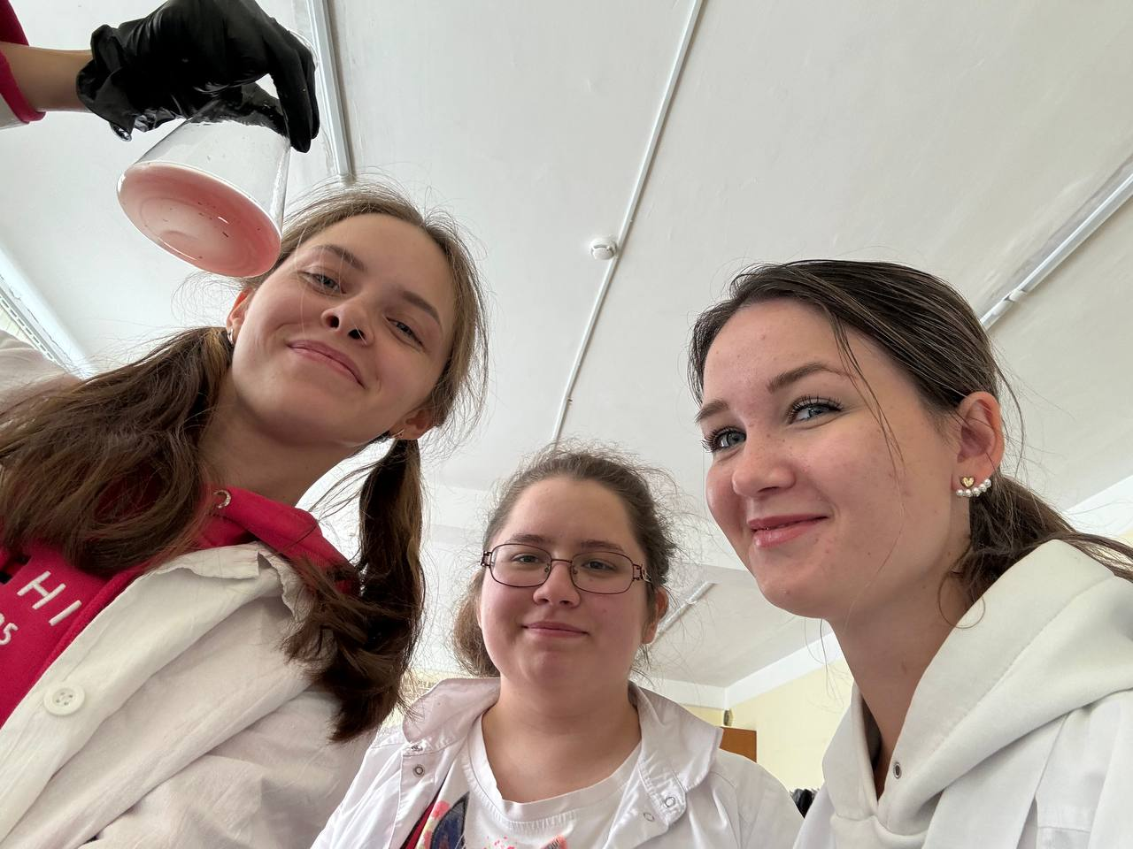
Команда
Александра Нилогова – хастлер-лидер; Алсу Сабитова – аналитик-фиксатор; Дарья Ращупкина – дизайнер.

Slide 7
Вопросы к экспертам
Как привлечь специалистов?
Как можно включить юр лица в ЦА?
Как привлечь инвесторов?
Что можно добавить в наш проект, чтобы он стал лучше?
Как пойти дальше и включать свои ветеринарные и зоотехнические пункты в деревнях, селах, фермах в тех местах, где это нужно?
Как получить лицензию для обучения специалистов? (В дальнейшем обучать в программе своих специалистов, сделать свою школу экспертов, где я смогу прикреплять консультантов в деревни)

